Slide 1

Dýchání

Slide 2
Dýchání
Energie pro životní pochody – oxidace (O₂) organických látek
Příjem O₂ – dýchací mechanismy (+ výdej CO₂, udržování pH)
a) ze vzduchu (20,95% O₂, 78,01 N₂, 0,03 CO₂ + 0,9 Ar, Ne …)
b) z vody – (závisí na t, salinitě, tlaku …
- sladká - 15 ºC – 0,7 % O₂ + 1,36 % N₂)
Se zvětšováním tělesných rozměrů → nedostatek O₂
Fylogeneticky nezbytnost zvýšení výkonnosti výměny plynů: Náhrada pomalé difúze plynů ve vodním prostředí tkání difúzí plynů ve vzduchu
1. zvětšení dýchacího povrchu
A) na vnější str. – vodní živočichové - žábry
B) dovnitř – suchozemští živočichové
a) plíce
b) tracheje
2. udržování vysokého difúzního spádu plynů na vnější dýchací ploše
3. přenos plynů tělní tekutinou s látkou s vysokou vázací schopností pro plyny

Slide 3
Difúze: prvoci, houby, láčkovci, kroužkovci – výměna plynů s vnějším vodním prostředím difuzí
Žábry: mnohoštětinatci, měkkýši
Měkkýši – plicní vaky
Ostnokožci – vodní cévy (ambulakrální systém)
Členovci – pavoukovci plicní vaky, korýši – keříčkovité výrustky

Slide 4
Tři typy dýchacích orgánů:
1. Žábry – členovci, měkkýši, paryby, ryby
2. Tracheje
3. Plíce
Larvy hmyzu ve vodě - tracheální žábry
Zvýšení frekvence dýchacích pohybů- při poklesu O2
ve vodě, další pokles- O2 ze vzduchu
Jiné zp. dýchání ve vodě:
Kožní – úhoř 85%, obojživel. v zimě 85
trávicí trubicí – úst. dut, jícen, žaludek, střevo
vzdušným měchýřem – plicní vaky- malý krevní oběh
– částečně okysličená krev jde do hlavy, žaber

Slide 5
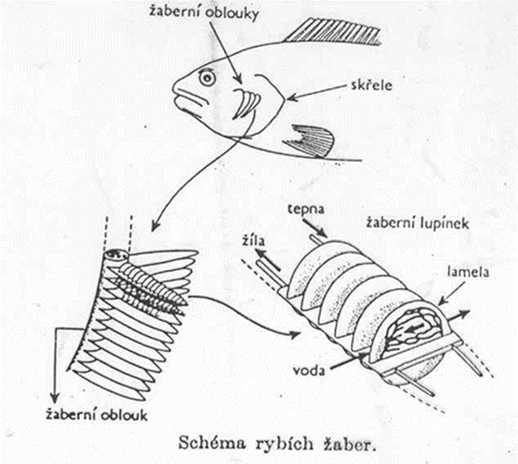
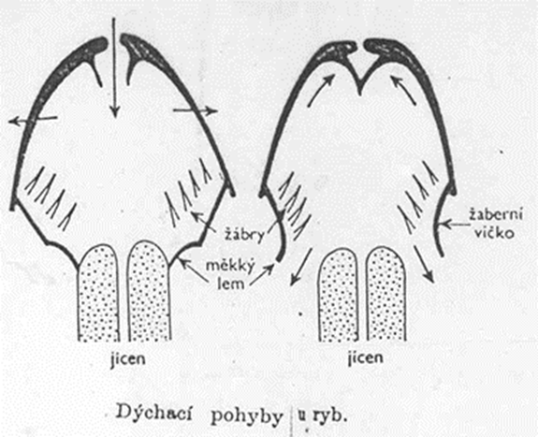
Žábry
Vývoj ze stěn hltanu, v žaberní dutině skryté skřelemi
Řady žaberních lupínků upevněných na ž. obloucích
vytváří síto, kterým musí voda protékat,
tenké stěny prostoupeny četnými kapilárami,
přes stěnu výměna plynů.

Slide 6
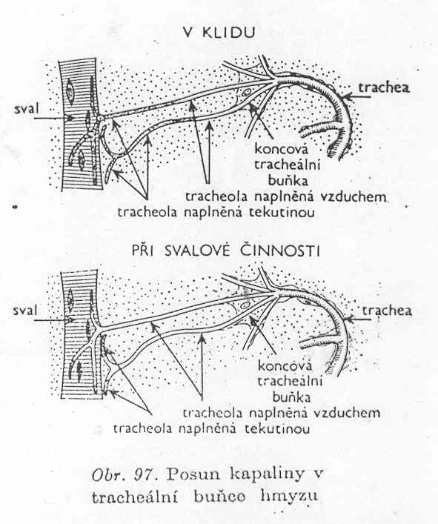
Vzdušnice (tracheje)
– rozvětvené trubice uvnitř s chitinovou blanou. U hmyzu zakončeny hvězdicovitou buňkou → tracheola (5 ramen). Tekutina
v tracheolách pulzuje podle botnací síly
koloidní hmoty stěn tracheol a okolní cytoplazmy
Dýchací pohyby – pohyby tělní stěny (výměna až 2/3 objemu)
a) dorzoventrální zploštění abdomenu
b) zasouvání a vysouvání abdominálních článků
c) regulace otevírání a zavírání stigmat – najednou x střídavě
Řízení dýchacích pohybů – abdominální ganglia.
Podněty pro zrychlení – chemický charakter přes protorakální g.
Řízení pohybů stigmat: hrudní a abdominální část nerv. systému
Larvy hmyzu ve vodě – uzavření trachejí vůči vodnímu prostředí, rozpad do sítě v pokožce nebo tělních vychlípeninách – tracheální žábry.

Slide 7
Dýchací cesty
soustava trubicovitých orgánů mezi plícemi a vnějším prostředí
proudí jimi nadechovaný, vydechovaný vzduch
horní cesty dýchací – dutina ústní, dutina nosní, hltan
dolní cesty dýchací – hrtan, průdušnice, průdušky, průdušinky, plicní sklípky (alveoly)

Slide 8
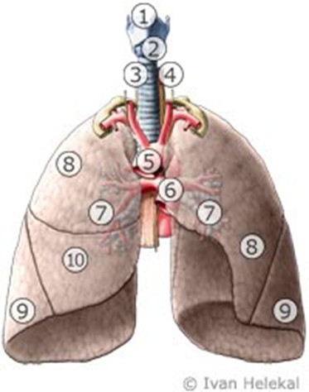
Nosní dutina
1.chrupavka štítná
2.chrupavka prstencová
3.průdušnice
4.jícen
5.srdečnice
6.cévní kmen plicnice
7.průdušky
8.horní plicní lalok
9.dolní plicní lalok
10.střední plicní lalok
skořepy nosní rozdělují nosní dutinu na 3 průduchy
zabrzdí proud nadechovaného vzduchu, vzduch se ohřeje (kontakt s teplou a prokrvenou sliznicí)
vystlána sliznicí, zvlhčuje vzduch a filtruje ho, IS
sídlo čichu

Slide 9
Dolní cesty dýchací
hrtan – kříží se s hltanem
hrtanová příklopka – při polykání brání vstupu potravy do hrtanu
tvořen souborem chrupavek
Průdušnice (trachea) – pružná trubice, vyztužená podkovovitými chrupavkami
před jícnem
větví se na dvě průdušky (bronchi) – průdušinky (bronchioly)– plicní sklípky (alveoly) - 1 mm, obetkané vlásečnicemi (výměna plynů)

Slide 10
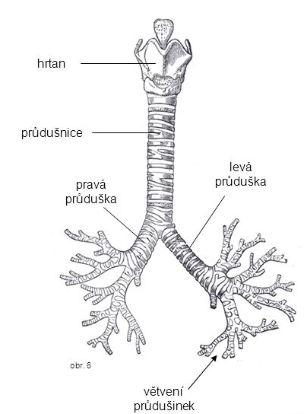
Průdušky
vystlány sliznicí (opatřena řasinkami)
stěny – vyztuženy neuzavřitelnými chrupavčitými prstenci
vnitřní vrstva stěn obsahuje hladkou svalovinu

Slide 11
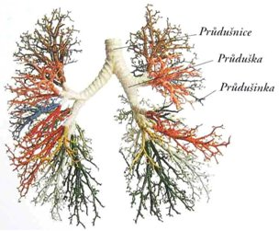
Průdušinky
stěny se vyklenují do tenkostěnných plicních sklípků

Slide 12
Plíce
párový orgán
umístěny v hrudním koši
pravá plíce – rozdělena vazivovými přepážkami na tři laloky
levá plíce – dva laloky
plicní tkáň – plicní sklípky (přenos dýchacích plynů mezi vzduchem z vnějšího prostředí a krví (vlásečnice))

Slide 13
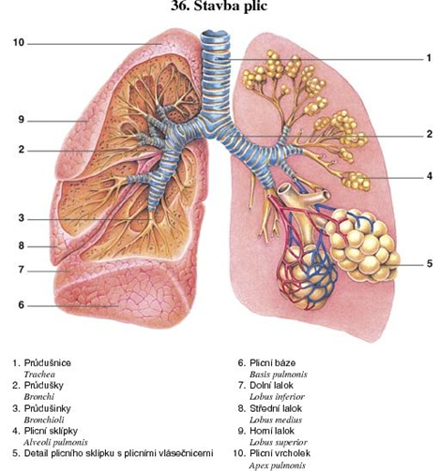
Plíce
Epiteliální vrstva buněk váčků těsně přiléhá k endoteliálním buňkám krevních kapilár (alveolokapilární stěna – 1 μm) – plocha 90 m2 (> 40krát). Rychlá difúze podle koncentračního spádu (1/1000 sekundy)
Přesun plynů - dýchací pohyby.
Vdech (inspirium) x výdech (ex-)

Slide 14
Plíce
na povrchu kryty poplicnicí (vazivová blána)
dutina hrudní je pokryt vazivovou blánou – pohrudnice
mezi nimi je pohrudniční dutina – vyplněna tekutinou
podtlak mezi blánami – plíce rozepjaté
pneumotorax – do pleurální dutiny se dostane vzduch

Slide 15
Plíce
k respiraci je důležité:
plicní ventilace (výměna vzduchu v plicních sklípcích při nádechu a výdechu)
plicní perfuze – přívod krve ke sklípkům
plicní difůze (přestup dýchacích plynů přes membrány stěn plicních sklípků a vlásečnic)

Slide 16
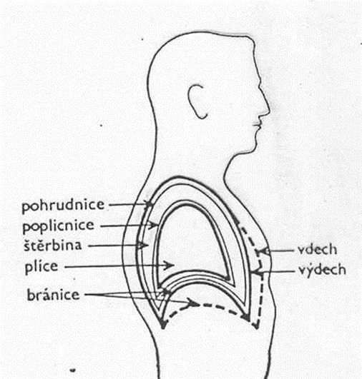
Nádech
hlavní dýchací svaly roztáhnou prostor, kde jsou plíce
bránice - odděluje dutinu hrudní od břišní
- snížení – vzduch je do plic nasáván
zevní mezižeberní svaly - zvedají žebra
plíce jsou roztahovány, vzduch je nasáván do plicních sklípků

Slide 17
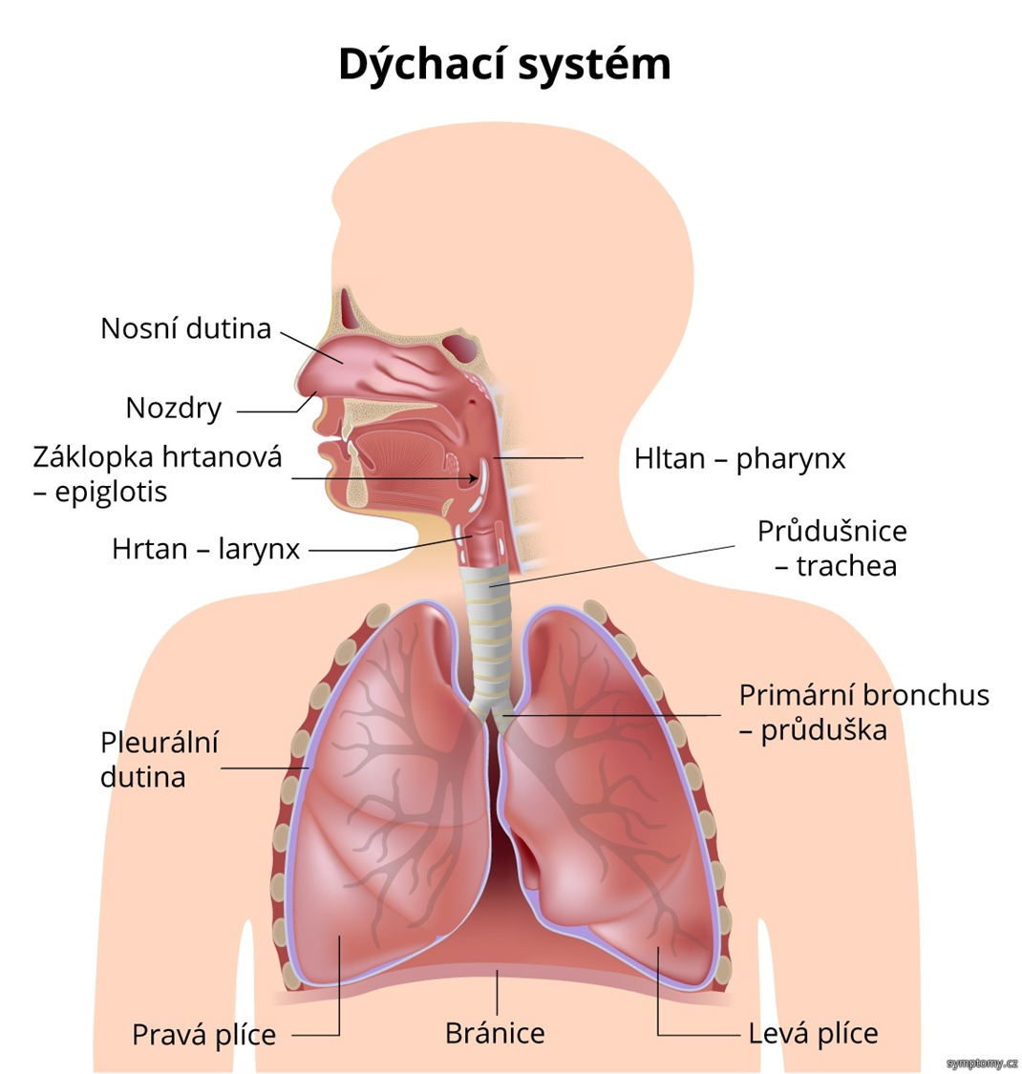

Slide 18
Výdech
pasivní děj
svaly se uvolní, plíce se mohou smrštit, vytlačit vzduch ze sklípků

Slide 19
Spirometrie
vyšetřovací metoda
informace o kapacitě plic
Vitální kapacita plic (VC – vital capacity; l, ml) = objem vzduchu, který vydechneme s maximálním úsilím po předchozím maximálním nádechu.
hodnoty závisí na pohlaví, věku, trénovanosti,…
objem vzduchu – vliv atmosferický tlak, teplota

Slide 20
Vitální kapacita plic (VC)
průměrná hodnota – ženy 3-4 l, muži 4-5,5 l
trénink – až 6 l u plavců až 8 l

Slide 21
Spirometrie
usilovná vitální kapacita plic FVC
FEV1 (litry, procenta): usilovně vydechnutý objem vzduchu za první sekundu
zjištění PEF (litry za sekundu, procenta): vrcholový výdechový průtok, nejvyšší rychlost na vrcholu usilovného výdechu

Slide 22
Spirometrie
FVC ideálně 100%
FEV1: normální hodnoty min. 80% FVC
snížené hodnoty = obstrukční ventilační porucha OVP (astma bronchiale, bronchitida), ukazuje na snížený průtok vzduchu dýchacími cestami.

Slide 23
Spirometrie
PEF – snížená hodnota vypovídá o stavu průchodnosti průdušek, při jejich zúžení PEF klesá
po léčbě se hodnota úměrně zlepšuje
normální hodnoty podle věku, pohlaví a výšky postavy (min. 80%)

Slide 24
Reakce a adaptace dýchacího systému na zátěž
dechová frekvence
klidová dechová frekvence – 16 dechů/min
při zátěži, maximálně 40 dechů/min
při adaptaci – vytrénované osoby – 10 dechů/min, popřípadě 60 dechů/min

Slide 25
Minutová ventilace (MV)
= objem vzduchu prodýchaného za minutu, uvádí se v litrech za minutu
dechovou frekvenci vynásobíme dechovým objemem
v klidu – 8-10 l /min
při zatížení 120 l/min
vlivem tréninku – 180 l/min

Slide 26
Onemocnění dýchací soustavy
astma
alergie
nachlazení
bronchitida – zánět průdušek
černý kašel
chřipka
zápal plic

Slide 27
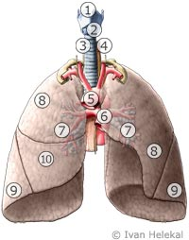
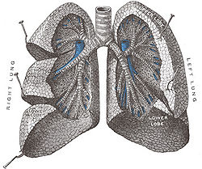
Plíce
V hrudní dutině (pohrudnice, poplicnice), zespod bránice.
Přívodní cesty: nozdry, ústa, vlastní dýchací cesty – průdušnice, průdušky, průdušinky (trachea, bronchi, bronchioli) do plicních váčků savců (sklípků - alveolů – 1 mm, obetkané vlásečnicemi) – vlastní výměna plynů.
Epiteliální vrstva buněk váčků těsně přiléhá k endoteliálním buňkám krevních kapilár (alveolokapilární stěna – 1 μm) – plocha 90 m² (> 40krát). Rychlá difúze podle koncentračního spádu (1/1000 sekundy)
Přesun plynů - dýchací pohyby.
Vdech (inspirium) x výdech (ex-)
1.chrupavka štítná
2.chrupavka prstencová
3.průdušnice
4.jícen
5.srdečnice
6.cévní kmen plicnice
7.průdušky
8.horní plicní lalok
9.dolní plicní lalok
10.střední plicní lalok

Slide 28

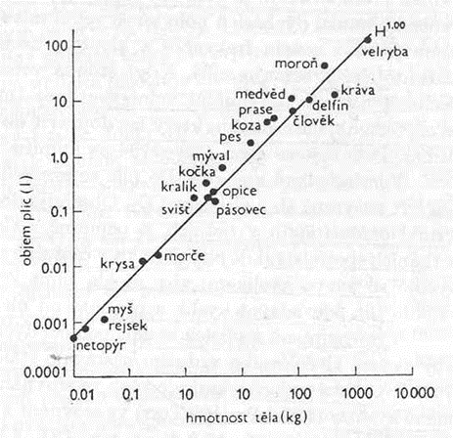
Žeberní (torakální) x brániční (břišní, abdominální) dýchání.
Objem plic
je úměrný hmotnosti těla
(velryby 100 l, drobní savci 1 ml)

Slide 29
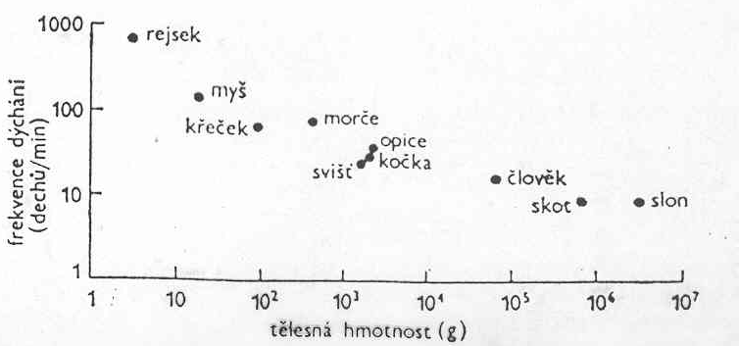
Frekvence dýchacích pohybů závisí na velikosti metabolismu (je nepřímo úměrná hmotnosti těla, i objemu plic)
Minutová plicní ventilace
respirační (dechový) minutový objem
u člověka v klidu – 7,5 l/min (500 ml *15 dechů).
Zvětšení: prohloubení x zrychlení dechu.
Krev z celého těla do plic – značný obsah CO₂, málo O₂. V plicích částečné odstranění CO₂, sycení O₂. Stálé složení alveolárního vzduchu.

Slide 30
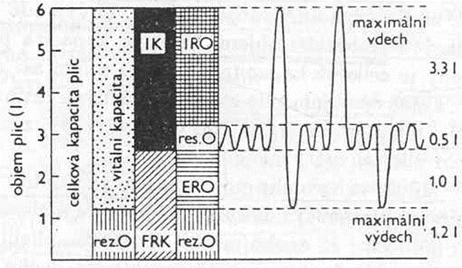
Plicní objemy – mrtvý prostor – 150 ml
klidový dechový (respirační) objem (500 ml)
inspirační rezervní objem (3,3 l)
exspirační rezervní objem (1 l) – dohromady VKP
Vždy zbude v plicích reziduální objem (1,2 l).
Plicní objemy: IK – inspirační kapacita, FRK – funkční reziduální kapacita, IRO – inspirační rezervní objem, ERO - exspirační r.o., res.O – respirační objem, rez.O – reziduální objem

Slide 31
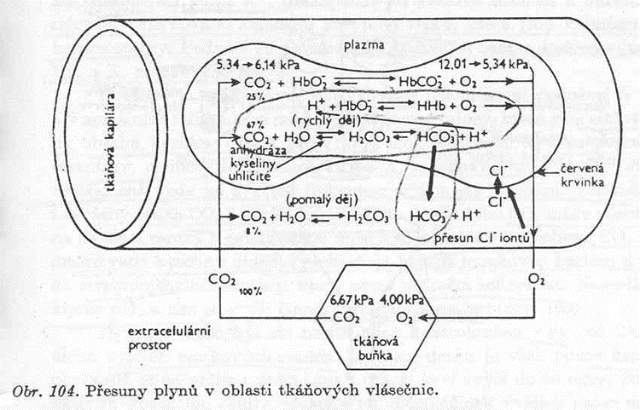
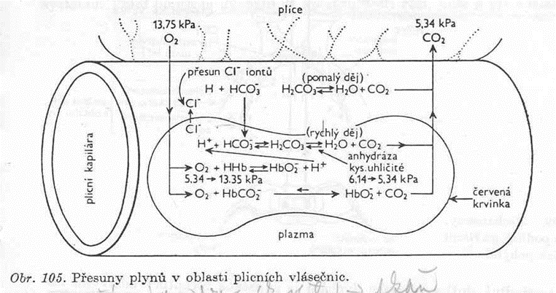
Přenos CO2:
a) krevní plazmou (8 %)
b) reakce s oxyhemoglobinem → karbaminohemoglobin (25 %)
c) 67 % CO2 v červených krvinkách → HCO3- (anhydráza)
CO2 + H2O -(ah) → H2CO3→ H+ + HCO3-
H+ + HbO2 → O2 + HHb

Slide 32
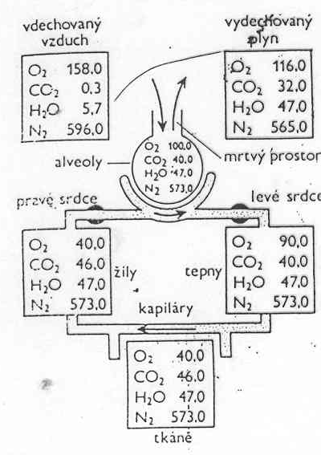
Podíly hlavních složek (%) a jejich parciální tlaky (kP) ve vzduchu a krvi
 | Atmosfér. v. | Alveolár. v. | Tepenná krev | Žilná krev | Vydech. v.
% O₂ kPa torr | 20,95 19,95 150 | 14 13,3 100 | 11 – 13 < o 1,3-2,6 < o 10-20 | 6 5,3 (2,0) 40 (-15) | 16 15,4 116
% CO₂ kPa torr | 0,03 0,04 0,3 | 5,5 5,33 40 | Jako v alveolár. vzduchu | 7 6,2 46 | 5 4,26 32

Slide 33
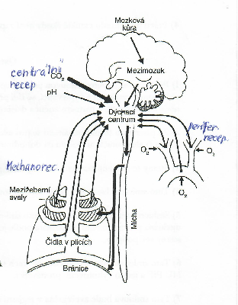
Sledování koncentrace O2, CO2 (pO2, CO2 )
Mezižeberní svaly a bránice – inervace somatickými nervy z míchy (krční a hrudní)
Dýchací pohyby – inervace z dýchacího ústředí (kaudální část prodloužené míchy) Centrum inspirační (vdechové), centrum exspirační (výdechové). Schopnost samostatné a cyklické tvorby vzruchů. Antagonisté.
Pneumotaktické centrum se zpětnovazebným působením na obě předchozí - mozkový kmen nad prodlouženou míchou, působí při intenzivním a hlubokém dýchání
Dostředivá složka regulace:
- plicní receptory citlivé na natažení
- proprioreceptory v mezižeberních svalech
- svalové receptory citlivé na K+ z buněk
U členovců autonomní, ale i zde pod CNS

Slide 34
Další vlivy:
- změny krevního tlaku (registrovány baroreceptory)
- chemické vlivy (hlavní): chemoreceptory v karotidě a oblouku aorty citlivé na obsah O2, CO2 a pH.
Kontrola vůlí (částečná) – krátkodobé zadržení dechu (zvýšení CO2 a stimulační centrum překoná vliv vyšších pater (kůra) – důležité při řeči, jídle, kašlání).

Slide 35
Zdroje
Přednáška doc. Rychnovský
Zdroje obrázků a teorie: Google.cz
M. Vácha a kol. Srovnávací fyziologie živočichů 2004
Brožek et al. Poznámky k přednáškám a fyziologie (2000)
Vokurka a Hugo: Praktický slovník mediciny (2000)
Vodrážka Z. Fyzikální chemie pro biologické vědy 1982, či analog.učebnice

Slide 36
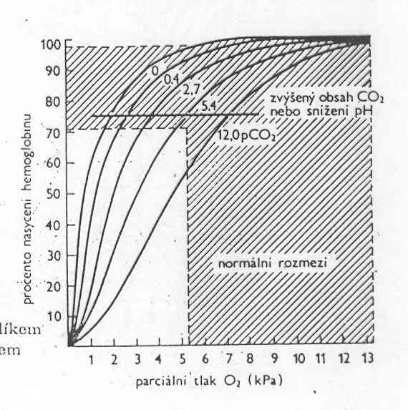
Přenos O₂: oxyhemoglobin,
rozpuštěný v plazmě nevýznamný (1 %)
Sycení hemoglobinu kyslíkem

